Slide 1
1
2
Module 6 Traitement des paiements en ligne pour les taxes et les factures
3
4
5
6
Financé par l'Union européenne. Les points de vue et opinions exprimés n'engagent toutefois que leur(s) auteur(s) et ne reflètent pas nécessairement ceux de l'Union européenne ou de l'Agence exécutive « Éducation, audiovisuel et culture » (EACEA). Ni l'Union européenne ni l'EACEA ne peuvent en être tenus responsables. Numéro de projet : 2023-1-RO01-KA220-ADU-000157797

Slide 2
Partenaires
Asociatia Four Change, Roumanie
Zavod IZRIIS, Slovénie
E-SENIORS: INITIATION DES SENIORS AUX NTIC ASSOCIATION, France
GUnet, Grèce
Asociatia Niciodata Singur – Prietenii Varstnicilor, Roumanie
Fundació Gesmed Fundació de la Comunitat Valenciana, Espagne

Slide 3
Modules
1. Compétences numériques de base
2. Sécurité & Prévention
3. Gestion d’un compte bancaire en ligne
4. Recevoir et envoyer de l’argent en ligne
5. Utilisation d’une carte de crédit pour l’achat de biens et de services en ligne
6. Traitement des paiements en ligne pour les taxes et les factures

Slide 4
Unité 1 Introduction
Objectifs
À la fin de cette unité, vous en saurez plus sur
Les objectifs pédagogiques et le contenu de ce module
La méthodologie utilisée et la durée de ce module
Image par vectorjuice sur Freepik

Slide 5
Compétences
Après avoir suivi ce module, vous serez mieux informé(e) sur :
Confiance dans les paiements en ligne : être capable d'accéder en toute sécurité aux sites web des administrations et des services publics et de les utiliser pour payer des factures, des impôts et autres frais administratifs.
Compétences en gestion de compte - capacité à créer, se connecter et gérer des comptes en ligne, y compris la mise à jour des informations personnelles et des modes de paiement.
Sensibilisation à la sécurité numérique - comprendre comment identifier les sites web sécurisés, éviter les escroqueries et protéger les informations financières et personnelles sensibles.
Résolution de problèmes et dépannage - capacité à gérer les problèmes courants tels que la réinitialisation des mots de passe, les paiements échoués et la prise de contact avec le service clientèle si nécessaire.

Slide 6
Contenu de la formation
Introduction : durée, objectifs, contenu et méthodologie, compétences
Se familiariser avec les portails de paiement des impôts
Se familiariser avec les portails des fournisseurs publics et privés
Naviguer sur les portails de paiement des impôts et des fournisseurs privés
Effectuer des transactions en ligne sécurisées
Vérifier vos connaissances

Slide 7
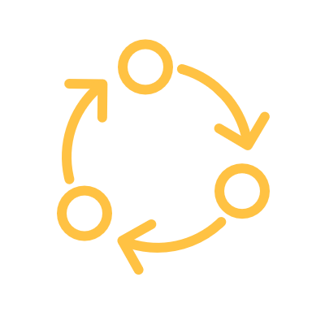
Méthodologie et durée de la formation
Méthodologie
Active et participative
Formation en présentiel :
Dialogue ✔ Jeu de rôle ✔ Travail d’équipe
Formation en ligne :
Vidéos sélectionnées ou autoproduites
Mise en pratique de quelques conseils donnés en classe
Quelques travaux en collaboration
Simulation
Durée : 4 heures
Formation en présentiel : 2 heures
Formation en ligne : 2 heures

Slide 8
Unité 2 Se familiariser avec les portails de paiement des impôts
Objectifs
À l'issue de cette unité, vous serez capable de :
Comprendre les avantages des portails de paiement des impôts
Découvrir les impôts que vous pouvez payer en ligne
Image par vectorjuice sur Freepik

Slide 9
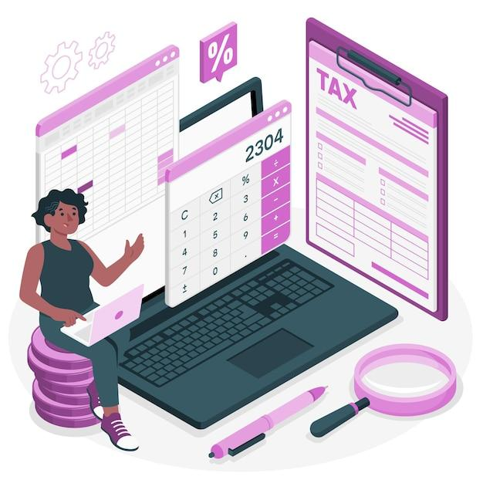
Comprendre les portails de paiement des impôts
6.2 Se familiariser avec les portails de paiement des impôts
Un portail fiscal est un site Web officiel fourni par les autorités fiscales nationales ou locales où les contribuables peuvent déposer leurs déclarations de revenus, effectuer des paiements et gérer leurs comptes fiscaux.
Types de portails de paiements d’impôts
Portails nationaux des impôts : utilisés pour déclarer les impôts sur le revenu, consulter l'historique des impôts et effectuer des paiements.
Portails locaux des impôts : utilisés pour les impôts locaux ou régionaux, tels que l'impôt foncier, la taxe professionnelle ou les taxes municipales.
Image par storyset sur Freepik

Slide 10
Exemples de taxe en ligne
6.2 Se familiariser avec les portails de paiement des impôts
Impôt sur le revenu - Payez facilement votre impôt sur le revenu via des sites Web sécurisés. Vous pouvez utiliser votre compte bancaire, vos cartes de crédit/débit ou même des portefeuilles numériques pour effectuer vos paiements. Une assistance est souvent disponible si vous avez besoin d'aide pour remplir votre déclaration ou payer.
Taxe foncière - De nombreuses collectivités locales vous permettent de payer votre taxe foncière en ligne. Les paiements sont basés sur la valeur de votre bien (maison, voiture, terrain) et vous pouvez souvent payer en plusieurs fois. Vous pouvez suivre vos paiements et définir des rappels pour éviter de manquer les dates d'échéance.

Slide 11
Unité 3 Se familiariser avec les portails des services publics et privés
Objectifs
À la fin de cette unité, vous serez capable de
Comprendre les avantages des portails de paiement des services publics et des fournisseurs privés
Comprendre les types de services que vous pouvez payer en ligne
Image par vectorjuice sur Freepik

Slide 12
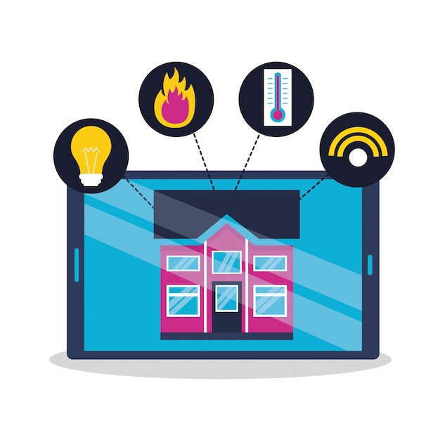
Comprendre les portails de paiement des services publics et privés
6.3 Se familiariser avec les portails des services publics et privés
Que sont les portails de services des fournisseurs?
Des plateformes en ligne sécurisées où vous pouvez payer vos factures d'électricité, d'eau, de gaz, d'Internet et de téléphone.
Accessible via les sites Web officiels ou les applications mobiles.
Caractéristiques des portails de services
Suivi des factures : Consultez les factures passées et à venir en un seul endroit.
Contrôle de l'utilisation : Suivez votre consommation d'énergie, d'eau ou d'internet.
Alertes et rappels : Recevez des notifications pour les échéances et les paiements.
Reçus téléchargeables : Conservez des documents numériques pour pouvoir les consulter ultérieurement.
Image par gstudioimagen sur Freepik

Slide 13
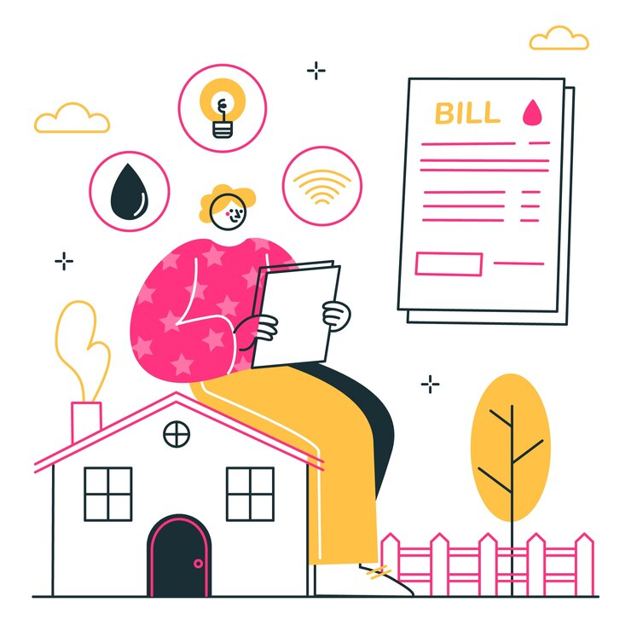
Types de services publics payés en ligne (1/2)
6.3 Se familiariser avec les portails des services publics et privés
Factures d'électricité - Payez votre consommation d'électricité domestique ou professionnelle. Certains portails proposent des conseils pour économiser l'énergie et des rapports de consommation.
Factures d'eau - Gérez et payez les frais liés à l'eau pour votre domicile ou votre entreprise. Consultez des rapports détaillés pour suivre votre consommation.
Factures de gaz - Payez votre consommation de gaz naturel utilisé pour le chauffage et la cuisine. Certains fournisseurs proposent des plans budgétaires pour étaler les paiements dans le temps.
Image par storyset sur Freepik

Slide 14
Types de services publics payés en ligne (2/2)
6.3 Se familiariser avec les portails des services publics et privés
Factures Internet et câble - Payez en ligne vos services haut débit, fibre optique ou télévision par câble. Possibilité de mettre à niveau votre forfait ou de modifier vos services directement via le portail.
Factures de téléphone (fixe et mobile) - Payez facilement vos services de téléphonie mobile et fixe. Configurez le paiement automatique pour éviter toute interruption de service.
Factures de gestion des déchets - Payez vos services de collecte des ordures ménagères et de recyclage. Certains portails permettent de programmer des collectes groupées ou des services supplémentaires.
Image par storyset sur Freepik

Slide 15
Unité 4 Naviguer sur les portails de paiement des impôts et des fournisseurs privés
Objectifs
À la fin de cette unité, vous serez capable de :
Apprenez à accéder aux sites Web officiels du gouvernement pour payer vos impôts et aux sites Web des services publics pour payer vos factures.
Comprenez comment vous connecter en toute sécurité et gérer vos paiements via les portails cryptés du gouvernement et des services publics.
Découvrez des fonctionnalités telles que la déclaration d'impôts, le suivi de l'historique des paiements et les mises à jour relatives aux services.
Image par vectorjuice sur Freepik

Slide 16
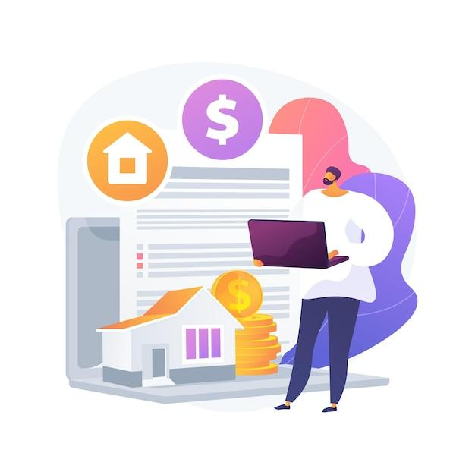
Étapes de navigation
6.4 Naviguer sur les portails de paiement des impôts et des fournisseurs privés
Un portail de paiement en ligne est une plateforme sécurisée, accessible via un site web ou une application, qui permet aux utilisateurs de payer leurs impôts et services directement depuis leur téléphone portable ou tout autre appareil numérique.
Localisez la section « Connexion » – Trouvez et saisissez vos identifiants sur le site Web officiel du gouvernement ou du service public.
Explorez le menu principal – Identifiez les sections clés telles que « Paiements », « Facturation », « Paramètres du compte » et « Assistance ».
Accédez à l'historique des transactions – Accédez à l'historique des paiements ou à la section facturation pour consulter les transactions et les reçus passés.
Trouvez des fonctionnalités d'assistance et d'aide – Trouvez les FAQ, l'assistance par chat ou les coordonnées du service client pour obtenir de l'aide.
Image par vectorjuice sur Freepik

Slide 17
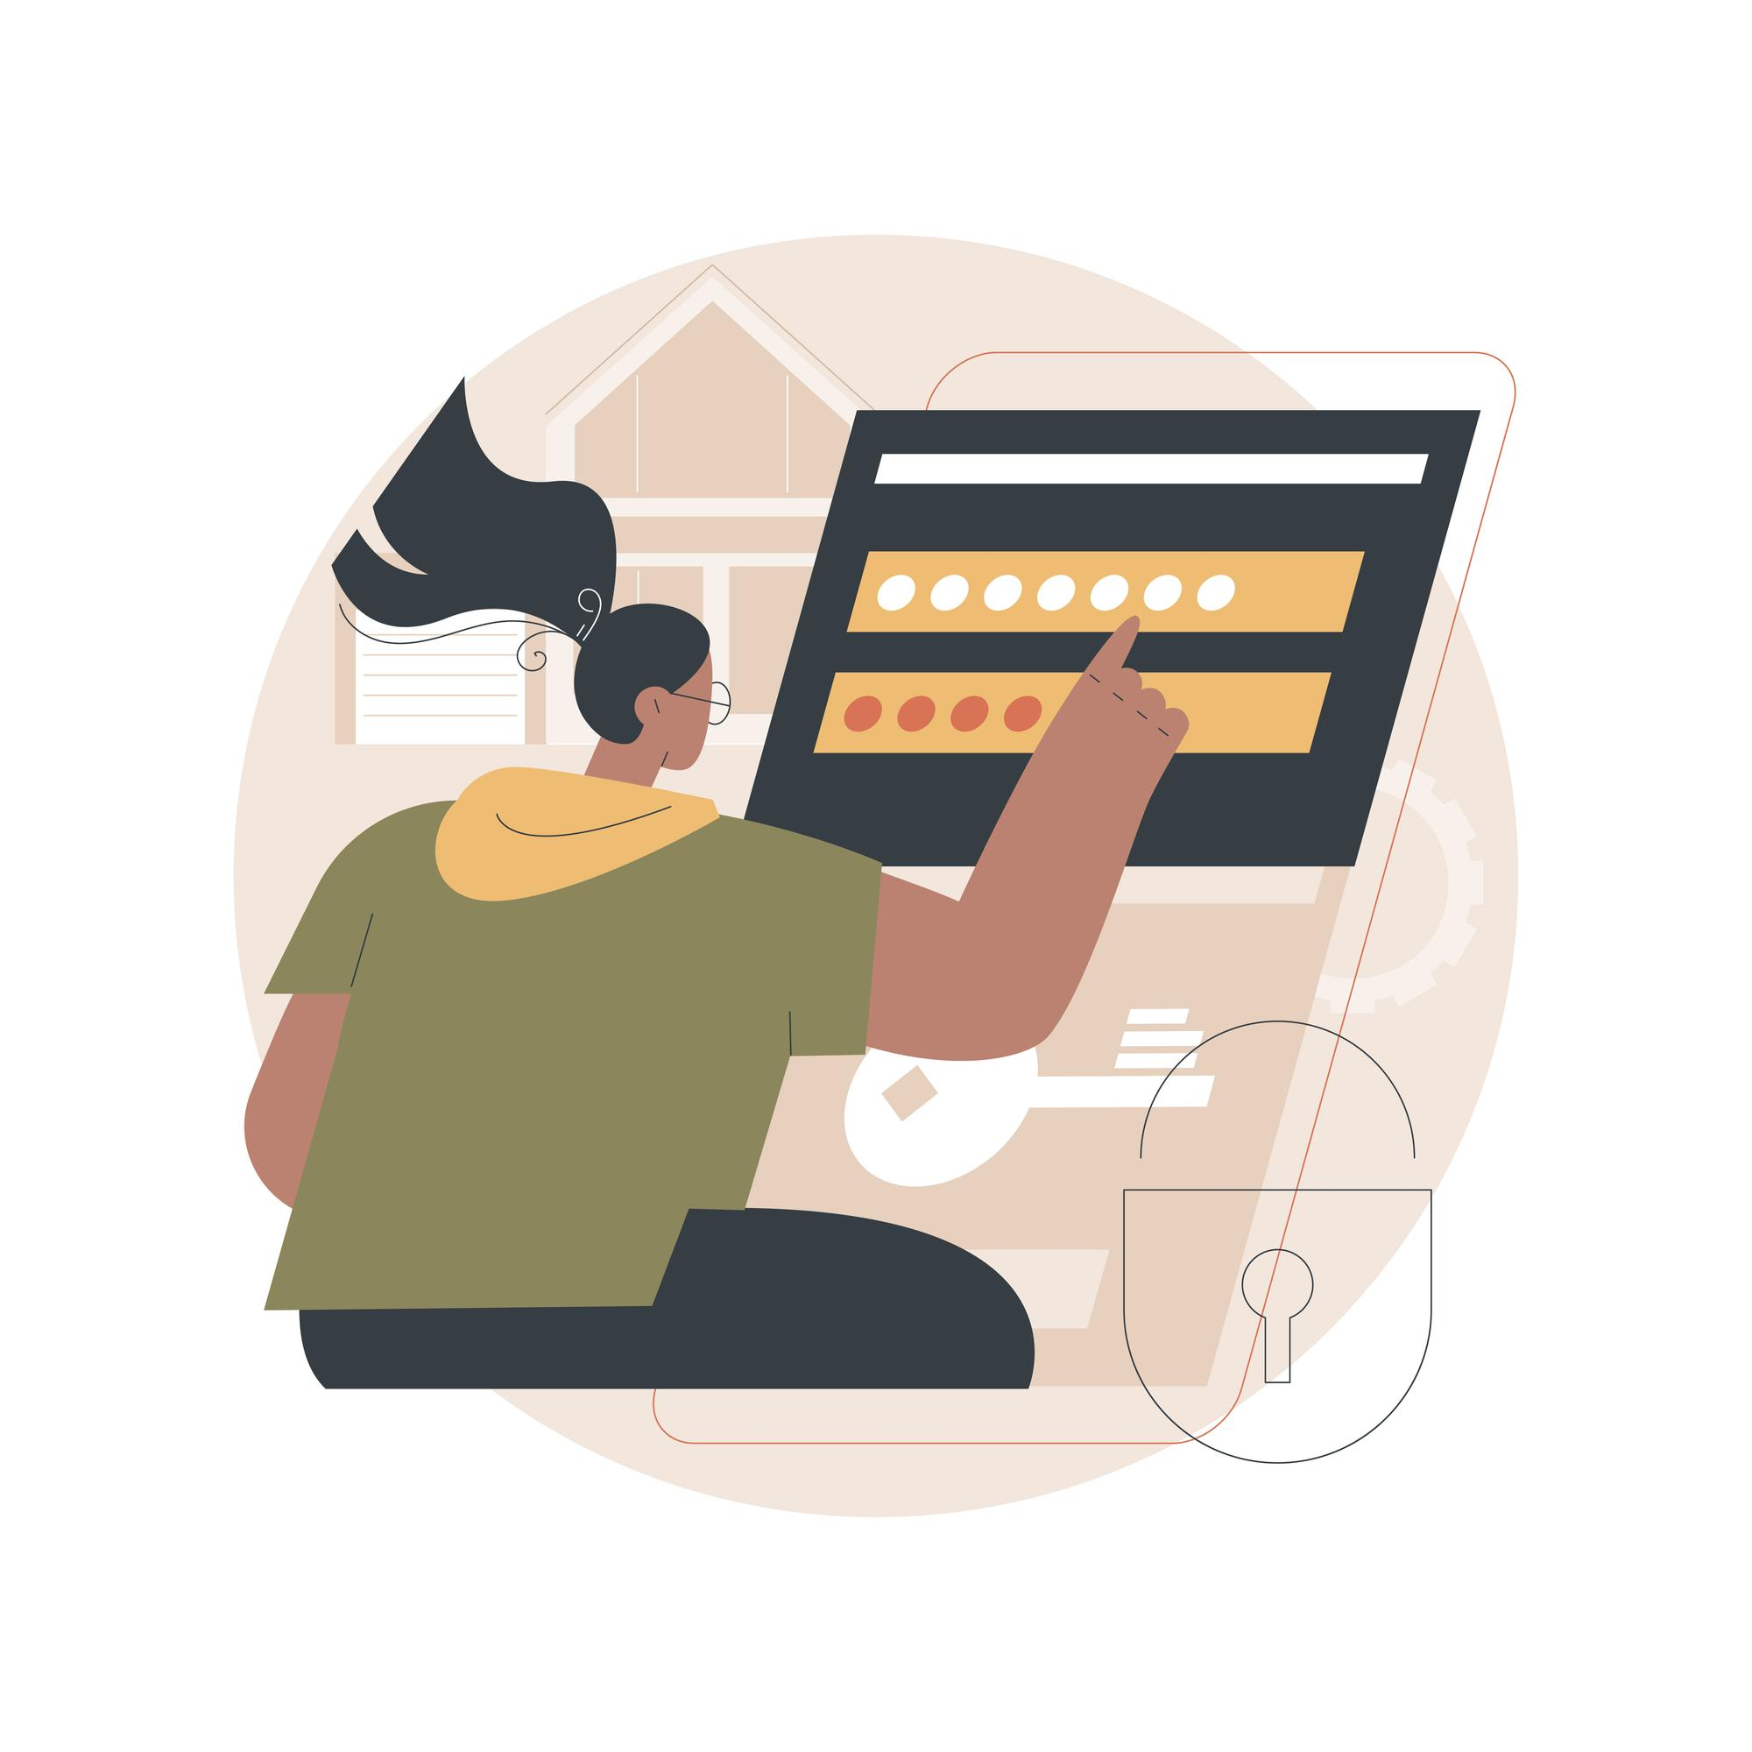
Configuration et gestion de votre compte (1/2)
6.4 Naviguer sur les portails de paiement des impôts et des fournisseurs privés
Visitez le site Web officiel – Rendez-vous sur le site Web officiel du gouvernement ou du fournisseur de services publics et recherchez l'option « S'inscrire » ou « S'enregistrer ».
Créez un compte – Entrez vos informations personnelles (nom, e-mail, numéro de téléphone) et définissez un mot de passe fort.
Vérifiez votre identité – Effectuez toutes les étapes de vérification, telles que la confirmation par e-mail, le mot de passe à usage unique (OTP) par téléphone ou les questions de sécurité.
Associez un moyen de paiement – Ajoutez un compte bancaire, une carte de débit/crédit ou configurez un portefeuille en ligne pour vos transactions.
Image par vectorjuice sur Freepik

Slide 18
Configuration et gestion de votre compte (2/2)
6.4 Naviguer sur les portails de paiement des impôts et des fournisseurs privés
Configurez les fonctionnalités de sécurité – Activez l'authentification à deux facteurs (2FA), configurez des alertes pour les transactions et utilisez des mots de passe forts.
Gérez les préférences du compte – Mettez à jour vos coordonnées, configurez le paiement automatique si vous le souhaitez et personnalisez les paramètres de notification pour les rappels de paiement.
Testez votre compte – Effectuez un petit paiement ou vérifiez vos informations de facturation pour vous assurer que tout est correctement configuré.
Image par vectorjuice sur Freepik

Slide 19
Unité 5 Effectuer des transactions en ligne sécurisées
Objectifs
À la fin de cette unité, vous serez capable de :
Effectuer des transactions en ligne sécurisées
Vous entraîner à effectuer des paiements, recevoir des fonds et reconnaître les escroqueries ou les fraudes afin d'utiliser les portails de paiement en ligne en toute confiance et en toute sécurité.
Image par vectorjuice sur Freepik

Slide 20
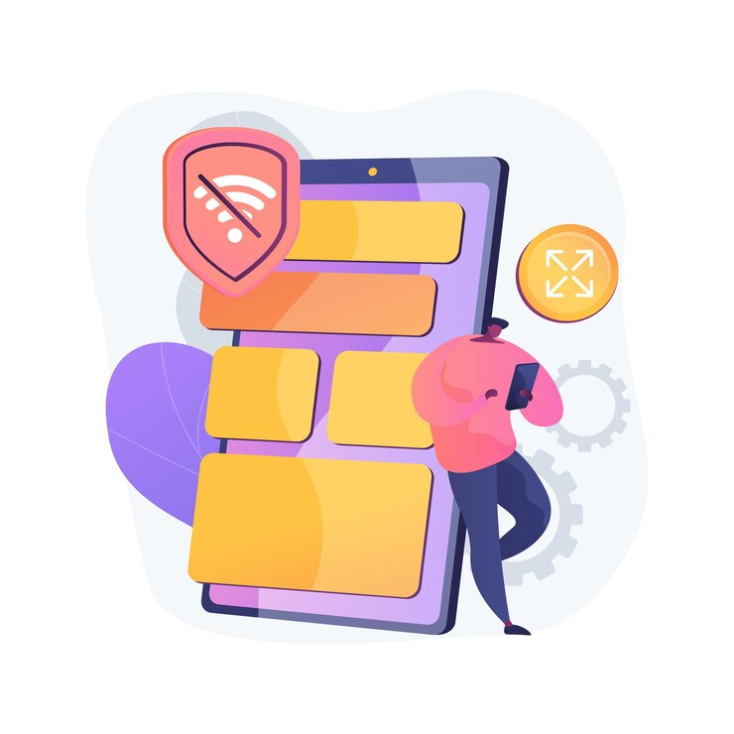
Avantages des transactions en ligne sécurisées (1/3)
6.5 Effectuer des transactions en ligne sécurisées
Pratique et sécurisé : payez vos factures, effectuez vos achats et gérez vos finances en ligne sans avoir à vous rendre dans un établissement physique.
Portails cryptés et sécurisés : les paiements sont traités via des sites Web ou des applications mobiles sécurisés et cryptés.
Plusieurs options de paiement : associez vos comptes bancaires, cartes de crédit/débit ou portefeuilles numériques pour effectuer des transactions rapides.
Image par vectorjuice sur Freepik

Slide 21
Avantages des transactions en ligne sécurisées (2/3)
6.5 Effectuer des transactions en ligne sécurisées
Paiements automatiques : configurez des paiements récurrents pour plus de commodité.
Suivi des transactions : suivez vos transactions et vos reçus numériques pour une gestion facile.
Une expérience simplifiée : profitez d'un processus de paiement fluide et efficace.
Image par vectorjuice sur Freepik

Slide 22
Avantages des transactions en ligne sécurisées (3/3)
6.5 Effectuer des transactions en ligne sécurisées
Exemples :
Paiement des factures (électricité, eau, gaz).
Abonnements (télévision, Internet, services de streaming).
Paiements d'assurance, prêts ou factures de carte de crédit.

Slide 23
Étapes principales (1/2)
6.5 Effectuer des transactions en ligne sécurisées
Connectez-vous au site officiel – Assurez-vous que vous êtes bien sur le site web du gouvernement ou du service public (vérifiez l'adresse « https:// » et les domaines officiels).
Accédez à la section Paiement – Recherchez l'onglet « Payer une facture », « Effectuer un paiement » ou « Facturation » sur le site Web.
Sélectionnez le mode de paiement
Carte de crédit/débit : saisissez votre numéro de carte, sa date d'expiration, le code de sécurité (CVV) et l'adresse de facturation.
Virement bancaire : indiquez votre numéro de compte bancaire et votre code guichet afin d'effectuer un paiement direct depuis votre banque.
Autres fonds bancaire en ligne (si disponible) : saisissez votre numéro de compte de fonds bancaire et confirmez la transaction via votre téléphone.

Slide 24
Étapes principales (2/2)
6.5 Effectuer des transactions en ligne sécurisées
Saisissez les détails du paiement – Saisissez le montant, la période de facturation et tous les numéros de référence requis.
Vérifiez les détails de la transaction – Vérifiez que le récapitulatif du paiement est exact avant de continuer.
Confirmez et terminez le paiement – Envoyez le paiement et attendez un message de confirmation ou un e-mail de réception.

Slide 25
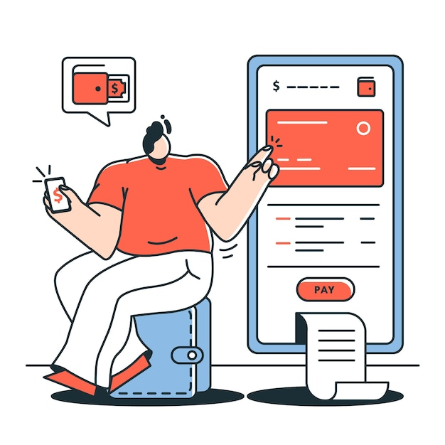
Télécharger et conserver les reçus
6.5 Effectuer des transactions en ligne sécurisées
Télécharger le reçu :
Après avoir soumis votre déclaration fiscale ou effectué votre paiement, le portail vous proposera généralement de télécharger un reçu au format PDF ou de vous en envoyer une copie par e-mail.
Cliquez sur le bouton « Télécharger le reçu » et enregistrez le fichier sur votre ordinateur ou votre appareil mobile.
Confirmation par e-mail :
La plupart des portails fiscaux vous enverront automatiquement un e-mail de confirmation avec une copie numérique de votre reçu. Veillez à vérifier votre boîte de réception et à enregistrer cet e-mail dans vos archives.
Image par storyset sur Freepik

Slide 26
Surveiller les fraudes ou les erreurs
6.5 Effectuer des transactions en ligne sécurisées
Reconnaître les erreurs de paiement
Identifier les activités frauduleuses
Protéger vos informations
Mesures à prendre si vous constatez un problème

Slide 27
1 Reconnaître les erreurs de paiement
6.5 Effectuer des transactions en ligne sécurisées
Double facturation : vérifiez si des transactions ont été effectuées deux fois dans votre historique de paiement.
Montants incorrects : assurez-vous que le montant facturé correspond à votre utilisation réelle.
Transactions échouées : si un paiement échoue, vérifiez qu'il n'a pas été débité de votre compte avant de réessayer.

Slide 28
2 Identifier les activités frauduleuses
6.5 Effectuer des transactions en ligne sécurisées
Transactions non autorisées : vérifiez régulièrement vos relevés bancaires afin de détecter toute dépense inhabituelle.
Hameçonnage : évitez de cliquer sur des e-mails suspects ou sur des liens prétendant provenir de fournisseurs de services publics.
Faux sites Web : utilisez toujours le site Web ou l'application officielle pour effectuer vos paiements.

Slide 29
3 Protéger vos informations
6.5 Effectuer des transactions en ligne sécurisées
Activer les alertes : configurez des notifications par e-mail ou SMS pour vos transactions.
Utiliser des connexions sécurisées : évitez d'effectuer des paiements sur des réseaux Wi-Fi publics.
Authentification à deux facteurs (2FA) : renforcez la sécurité en exigeant un code en plus de votre mot de passe.

Slide 30
4 Mesures à prendre si vous constatez un problème
6.5 Effectuer des transactions en ligne sécurisées
Signalez les transactions suspectes : contactez immédiatement votre fournisseur de services publics ou votre banque.
Demandez un remboursement : en cas d'erreur, consultez le portail pour connaître les options de contestation.
Mettez à jour vos identifiants : modifiez vos mots de passe si vous soupçonnez un accès non autorisé.

Slide 31
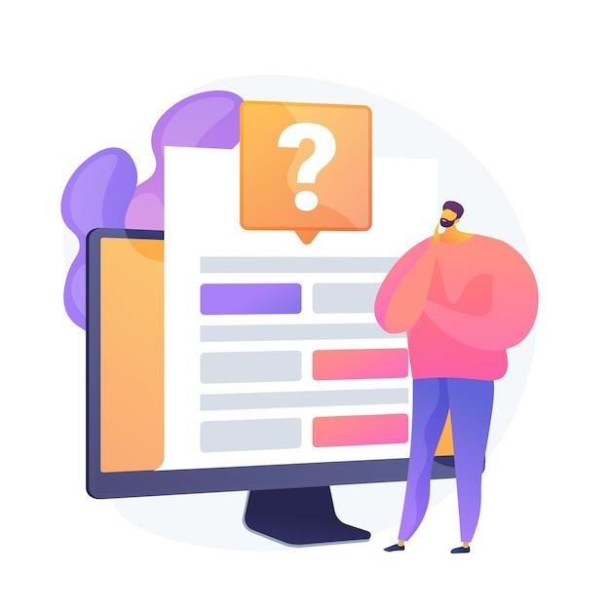
Testez vos connaissances !
Image par vectorjuice sur Freepik

Slide 32
1. Parmi les taxes suivantes, lesquelles peuvent généralement être payées en ligne ?
Une seule réponse est correcte !
A. Frais de contravention
B. Frais d'épicerie
C. Frais d'abonnement sportif
D. Impôt sur le revenu
Notes:
La bonne réponse est D

Slide 33
2. Qu'est-ce qu'un portail de paiement en ligne ?
Une seule réponse est correcte !
A. Un bureau administratif où vous pouvez payer vos impôts en personne.
B. Le site Web d'une banque où vous pouvez vérifier votre solde.
C. Un site Web ou une application sécurisé(e) pour payer des biens et des services par voie électronique.
D. Un logiciel utilisé par les comptables pour calculer les impôts.
Notes:
La bonne réponse est C

Slide 34
3. Quelle est la bonne procédure à suivre pour effectuer un paiement en ligne ?
Une seule réponse est correcte !
A. Connectez-vous au portail → Entrez les détails du paiement → Sélectionnez le mode de paiement → Confirmez le paiement → Enregistrez le reçu
B. Entrez les détails du paiement → Connectez-vous au portail → Sélectionnez le mode de paiement → Confirmez le paiement → Enregistrez le reçu
C. Confirmer le paiement → Saisir les informations de paiement → Se connecter au portail → Enregistrer le reçu → Sélectionner le mode de paiement
D. Enregistrer le reçu → Se connecter au portail → Sélectionner le mode de paiement → Confirmer le paiement → Saisir les informations de paiement
Notes:
La bonne réponse est A

Slide 35
4. Parmi les méthodes suivantes, laquelle n'est PAS couramment utilisée pour payer ses impôts et ses factures en ligne ?
Une seule réponse est correcte !
A. Paiements par carte de crédit/débit
B. Paiement en espèces dans un magasin local
C. Virements bancaires
D. Fonds bancaires en ligne (si disponible)
Notes:
La bonne réponse est B.

Slide 36
Félicitations ! Vous avez terminé ce module !
Financé par l'Union européenne. Les points de vue et opinions exprimés n'engagent toutefois que leur(s) auteur(s) et ne reflètent pas nécessairement ceux de l'Union européenne ou de l'Agence exécutive « Éducation, audiovisuel et culture » (EACEA). Ni l'Union européenne ni l'EACEA ne peuvent en être tenus responsables. Numéro de projet : 2023-1-RO01-KA220-ADU-000157797

